Slide 1
夏、商、西周的更替
朝代 | 都城 | 建立 时间 | 灭亡 时间 | 开国 君主 | 亡国 君主 | 重要 事件
夏
商
西周
阳城
约公元前2070年
约公元前1600年
世袭制代替禅让制
禹
桀
亳→殷
约公元前1600年
公元前1046年
盘庚迁殷
汤
纣
公元前1046年
公元前771年
牧野之战
分封制
周武王
周幽王
镐京

Slide 2
第5课
青铜器与甲骨文

Slide 3
一、青铜器的高超工艺
1.青铜器的出现与发展
（1）出现时间： 原始社会末期
（2）发展过程：
夏朝：种类逐渐增多
商朝：我国青铜文化的灿烂时期
西周：种类更加丰富，大量用于祭祀

Slide 4
商朝以后：
青铜器的数量增多、种类逐渐丰富、用途较广泛，功能也由食器发展到礼器。
这时候，青铜礼器成为王公贵族身份地位，乃至国家权力的象征，礼器的类型和数量反映了权力的大小和严格的等级界限。

Slide 5
青铜制造业具有怎样的特点？
一、青铜器的高超工艺
请同学们仔细观察青铜器的图片，思考问题：

Slide 6
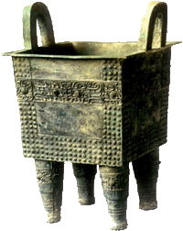
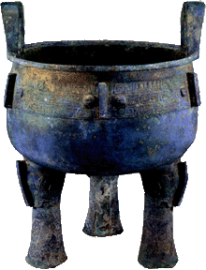
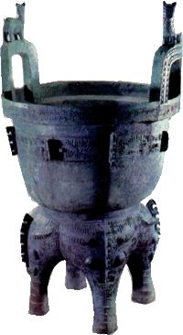
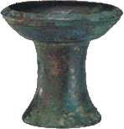
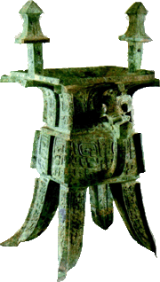
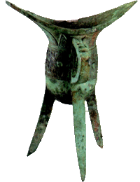
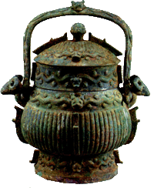
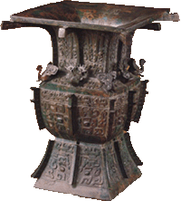
食器
乳钉纹铜方鼎
青铜鼎
青铜甗[yǎn]
青铜豆
青铜制造业的特点
酒器
酗[xù]亚方尊
青铜方斝[jiǎ]
青铜角
青铜提梁卣[yǒu]

Slide 7
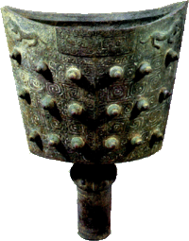
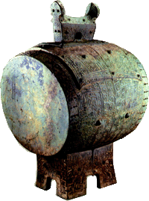

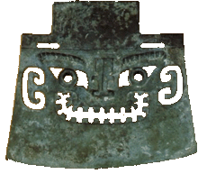
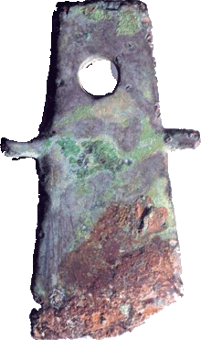
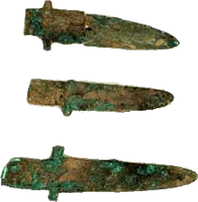
乐器
青铜编铙[náo]
兽面纹双面铜鼓
透雕兽面纹青铜钺
铁刃铜钺[yuè]
青铜戈
云雷纹矛
青铜制造业的特点
兵器
青铜矛

Slide 8
酒器
兵器
食器
乐器
青铜制造业的特点
特点一：品种繁多

Slide 9
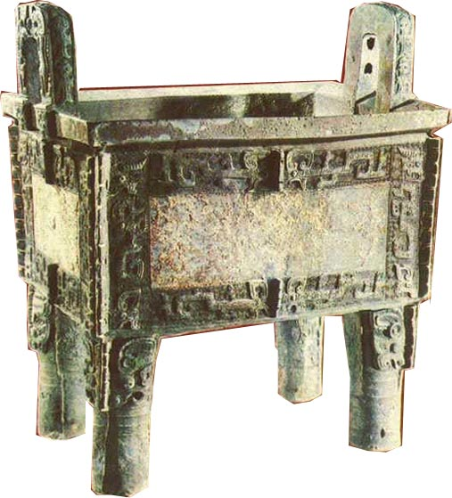
世界出土最大的青铜器——司母戊鼎
司母戊鼎高1.33米，长1.1米，重832.84千克，铸造该鼎需要二三百人同时操作。这说明了什么？
特点二：
生产规模大

Slide 10
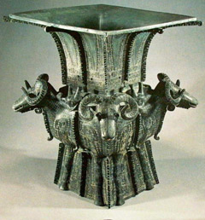
商朝青铜器中的精品——四羊方尊
四羊方尊的四角，附着四只向外半身的羊，露出羊头和前肢，羊角蜷曲。器物四壁装饰着蟠龙纹，双角龙头点缀在羊头之间，布局新颖。
特点三：工艺精美

Slide 11
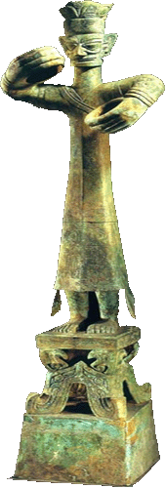
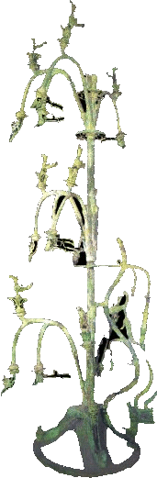
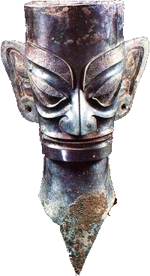
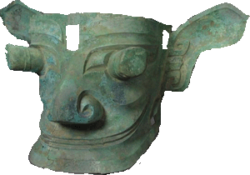
青铜纵目面具
青铜神树
铜人头像
青铜立人像
独特的三星堆文化
特点四：造型独特

Slide 12
一、青铜器的高超工艺
1.青铜器的出现与发展
2. 青铜制造业的特点
特点一：品种繁多
特点二：生产规模大
特点三：工艺精美
特点四：造型独特

Slide 13
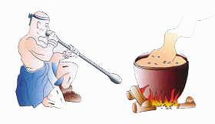
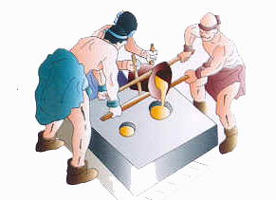
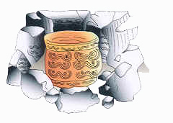
3、青铜器的制作过程
2、青铜器的制作过程
1.工匠先用1000℃的烈火，把混合在陶钵中的铜、铅、锡按一定比例熔化。
泥范铸造法
2.熔化后的金属液体被倒进泥造的模型里。
3.金属冷却变成固体后，便打破模型进行加工、修整，这样，便制成了各种青铜器。

Slide 14
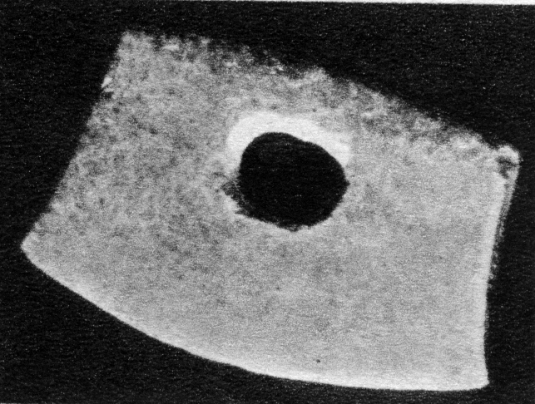
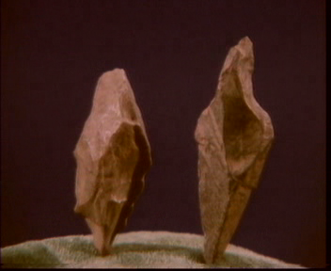

打制石器
磨制石器
什么是青铜文明？
北京人、山顶洞人时期用的生产工具是什么？
石器时代
河姆渡人、半坡人时期用的生产工具又是什么？
青铜时代
夏商西周时期开始使用的生产工具又是什么呢？
青 铜 器

Slide 15
动脑筋
？
什么是青铜文明？
既然夏商西周的青铜制造业、农业、畜牧业和商业都很发达，为什么要称当时的文明为“青铜文明”呢？

Slide 16
什么是青铜文明？
青铜文明
青铜时代因为青铜器和青铜制造业发达，代表当时生产力发展水平。当时的青铜器已经应用到农业、手工业、畜牧业及商业之中，具有广泛的代表性，因此把当时的文明称为青铜文明。

Slide 17
青铜器制造 | 出现 | 原始社会晚期 | 距今4000多年的甘肃齐家文化遗址出土的铜镜
 | 发展 | 商周时期 | 采用“泥范铸造法”，如“司母戊鼎”
 | 功用 | 饮食、祭祀、军事等，后由食器发展到礼器，礼器的类型和数量反映了权力的大小和严格的等级界限。

Slide 18

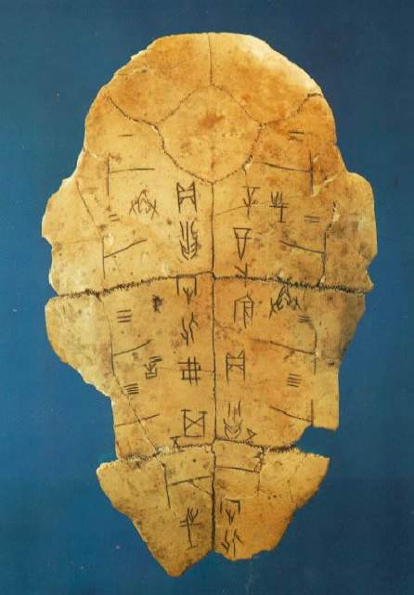
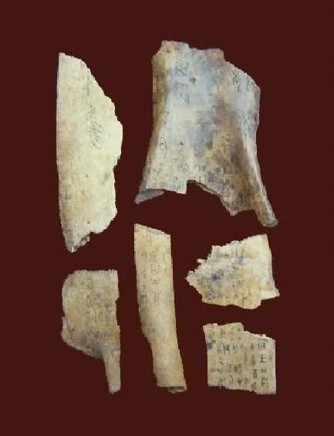
二、甲骨文

Slide 19
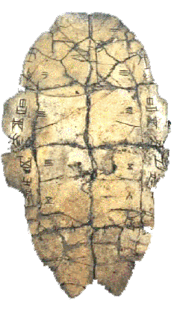
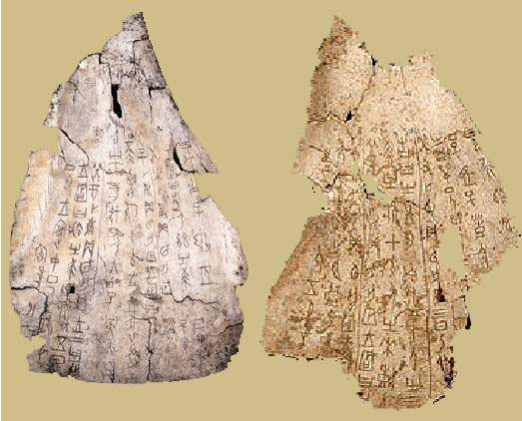
商朝人刻在龟甲和兽骨上的文字

Slide 20
2、甲骨文发现的意义：
甲骨文是中国已发现的古代文字中年代
最早、体系较为完整的文字，对中国
文字的形成与发展有深远影响。
我国有文字可考的历史开始于商朝。

Slide 21
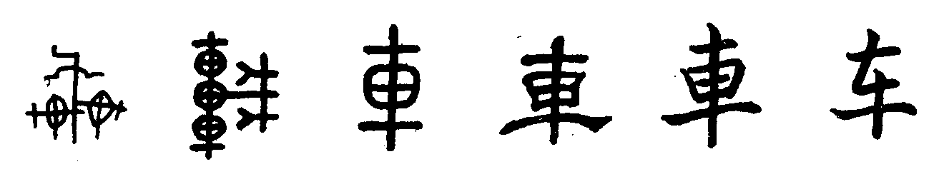
三、甲骨文的造字特点
文字的演变
甲骨文
金文
篆书
隶书
楷书繁体
简体
方形圆形的团块被线条所代替，曲折象形的线条被拉平。

Slide 22
讨论探究点
为什么说甲骨文是一种比较成熟的文字？
因为甲骨文的数量多；结构比较复杂，
现代汉字的几种造字法，如：象形、
会意、指事、假借、形声都有，所以说
它是一种比较成熟的文字。

Slide 23
探究点二：汉字归类
象形
图形、线条把物体的外形特征勾画出来
日、月、人
指事
上、刃、旦
一种指示性符号表示某一事物或概念
会意
树、武、众
把两个或两个以上的独体字结合起来表示新的意义
用声符来注音，用一个字表示类别，组成新字
形声
湖、肝、鸭

Slide 24
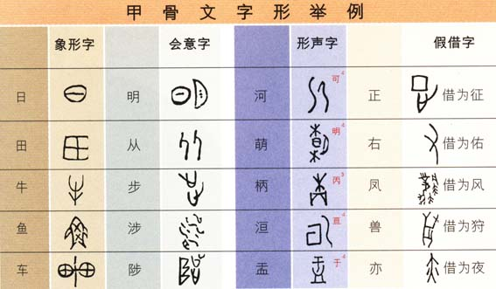





猜一猜
会意字
日
月
明

Slide 25



人
牛
水
日
上
下
明
射

Slide 26



















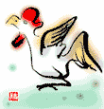




十二生肖辨识
鼠
牛
虎
兔
龙
蛇
马
羊
猴
鸡
狗
猪

Slide 27
甲骨文 | 定义 | 刻写在龟甲和兽骨上的文字
 | 发现 | 1899年清朝人王懿容首次发现
 | 出现 | 商朝
 | 内容 | 祭祀、战争、农牧业、管制、刑法、医药、天文历法等
 | 地位 | 中国已发现的古代文字中年代最早、体系较为完整的文字，是汉字发展的重要阶段
 | 造字特点 | 象形、指事、会意、形声、假借

Slide 28
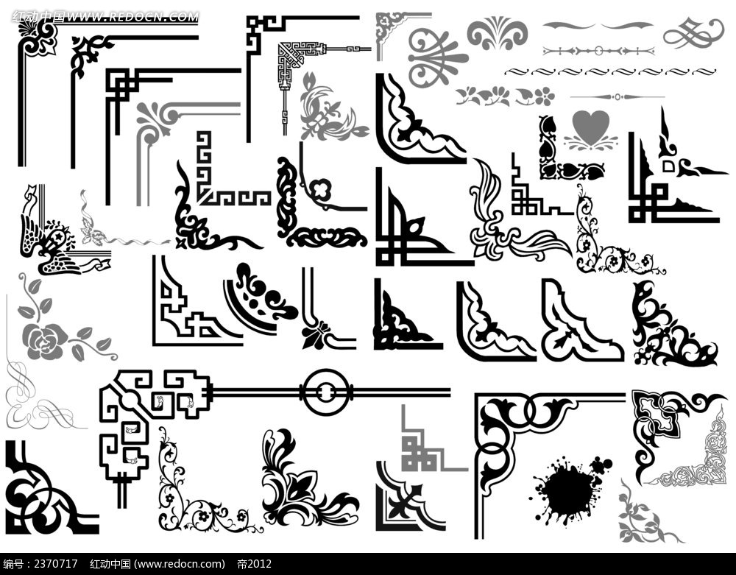
随堂训练
1.郭沫若说：“一片甲骨惊天下”主要因为甲骨文是（ ）
A.商代文字
B.刻在龟甲或兽骨上的文字
C.字母文字的起源
D.目前我国发现的最早的比较成熟文字
D

Slide 29
2.著名学者夏鼐说：“商朝文化实在是一个灿烂的文明。”能证明这一观点的是，商代（ ）
①青铜制作工艺高超 ②创造了比较成熟的文字
③广泛应用铁制农具 ④出现了世界上最早的纸币
A．①②
B．①③
C．②③
D．③④
A

Slide 30

汉字使我们成为我们，使汉族成为汉族，汉字使中华成为中华!

